Slide 1
Android Intro
Иван Петрушин
Иркутский государственный университет

Slide 2
Эра до интернета
Компьютеры – для науки и промышленности
Персональных – очень малая доля (почти нет)
Удобства пользования – минимум
Мобильности – нет
Когда в России появился интернет?

Slide 3
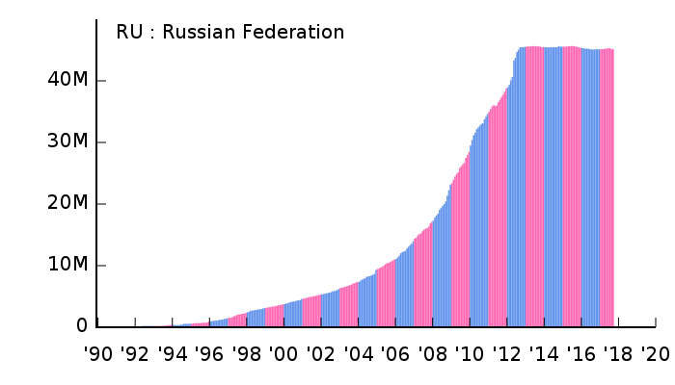
Интернет в России

Slide 4
Эра мобильности
Миниатюризация даёт возможность сделать компьютер размером с ладонь
1993 – Palm PC
2003 – PocketPC (на базе Windows Mobile)
?
Какой важный шаг произошёл в эволюции мобильных устройств?

Slide 5
Эра мобильного интернета
Компоненты современного смартфона
Камера
Телефон
Компьютер
Датчики и сенсоры
Хранилище данных
Платёжное средство (NFC)
Средство идентификации
…еще?
Раньше это были отдельные устройства

Slide 6
Что это значит для вас?
Создан новый рынок, где вы можете преуспеть
Разработка мобильных приложений
Дизайн интерфейсов
GAME-дизайн
Тестирование ПО
Продвижение и маркетинг

Slide 7
Что изучать, чтобы включиться?
Курсов много, технологии быстро обновляются
Языки программирования: Java, Kotlin, C#
Дизайн – новая мода каждые 3-4 года
GAME-дизайн – мобильная специфика
Актуальная информация – на английском

Slide 8
Этапы развития ОС Android
2008 – первый релиз
2011 – версия 4.0 Ice Cream Sandwich
2013 – версия Lollipop (Material Design)
Подробно: cnet.com/news/history-of-android/

Slide 9
Практическое занятие по классам
stepik.org/lesson/12766/
Раздел 3.3, задача в конце

